Slide 1
Pemrograman Berorientasi Obyek
Pertemuan 9:
Composition dari Class
Java Collection

Slide 2
Komposisi Class (Class Composition)
Komposisi = gabungan dari beberapa item
Dalam hal pembuatan class di PBO, komposisi mengacu pada penggunaan sebuah class untuk membentuk class yang lain
Komposisi ≠ pewarisan

Slide 3
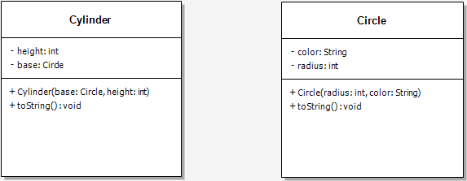
Komposisi Class
Contoh. Perhatikan diagram class berikut:
Sebuah silinder dapat terdiri atas bentuk lingkaran (atas dan bawah) dan keliling silindernya
Pada diagram class di atas, Class Cylinder menggunakan class Circle sebagai salah satu tipe atributnya

Slide 4
Contoh: Class Circle
Constructor
Method toString()

Slide 5
Contoh: Class Cylinder
Constructor
Method toString()

Slide 6
Contoh: Main method
Pembuatan objek dari Circle
Pemanggilan objek Circle di dalam pembuatan objek dari Cylinder

Slide 7
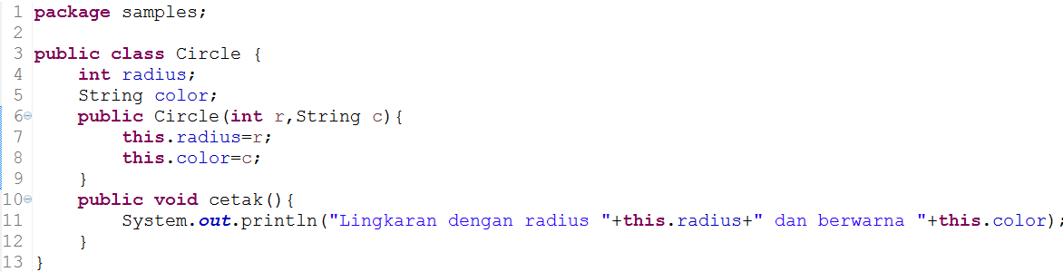
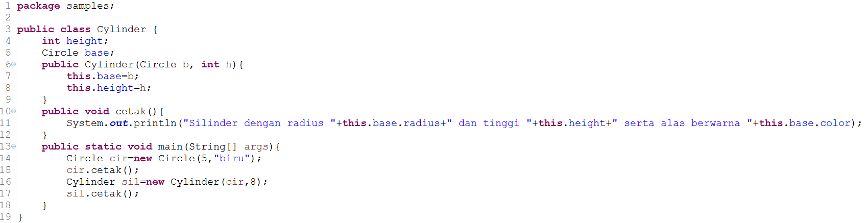
Contoh Dalam Java
Class Circle
Class Cylinder
Class Circle dan Cylinder ditulis dalam 2 file yang berbeda, namun masih dalam package yang sama
Class Cylinder dapat memanggil class Circle
Output

Slide 8
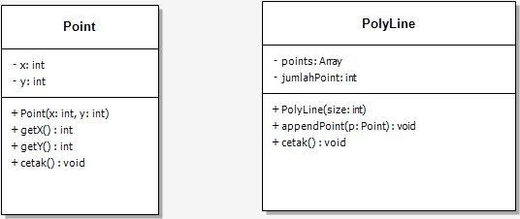
Latihan
Buat program Java untuk 2 class dalam class diagram berikut:
Class Point menyimpan sebuah titik (dalam koordinat x dan y)
Constructor Point(x,y) menginisialisasi atribut x dan y di class Point
Method getX() dan getY() pada class Point mengembalikan nilai variabel x dan y
Method cetak() pada class Point mencetak nilai atribut x dan y ke layar
Class PolyLine memiliki atribut points (bertipe Array of Object Point) yang menyimpan kumpulan titik-titik
Constructor PolyLine(int size) menginisialisasi array points dengan sebuah array baru dan berukuran size
Method appendPoint(Point p) menambahkan sebuah point p baru ke dalam array points
Method cetak() pada class PolyLine melakukan looping di dalam array points untuk mencetak semua point yang tersimpan di dalamnya dalam format: (x1,y1)(x2,y2)(x3,y3) …. dst

Slide 9
Java COLLECTION interface

Slide 10
Java Collection Interface
Macam-macam collection (list lengkap: http://docs.oracle.com/javase/6/docs/technotes/guides/collections/reference.html)
Set
List
ArrayList
Map
HashMap
Queue
TreeSet
TreeMap
LinkedList
dll

Slide 11
Collection
Merupakan sebuah interface yang menjadi root pada hirarki collection
Terdiri atas sekumpulan objek yang disebut sebagai elemen collection
Beberapa tipe collection memperbolehkan duplikasi elemen, beberapa tidak. Beberapa tipe collection mensyaratkan elemen harus terurut, beberapa tidak
Tidak ada implementasi langsung dari interface ini
Biasanya digunakan untuk “mengoper” dan memanipulasi objek collection ketika dibutuhkan level paling general/umum dari sebuah tipe data collection

Slide 12
Interface yang merupakan turunan dari Collection
Interface | Keterangan
Set | Tidak ada duplikasi elemen, boleh terurut atau tidak, extends Collection
List | Koleksi yang terurut, duplikasi dibolehkan, extends Collection
Queue | Menggunakan konsep antrian, ada proses insert, extract, dan inspection
Deque | Double-ended queue, elemen boleh masuk dari depan/belakang antrian, extends Queue
Map | Pemetaan kunci (keys) ke nilai (values), 1-to-1 mapping
SortedSet | Set yang elemennya terurut otomatis, extends Set
SortedMap | Map yang key-nya terurut, extends Map
NavigableSet | Extended SortedSet dengan tambahan method untuk navigasi
NavigableMap | Extended SortedMap dengan tambahan method untuk navigasi
BlockingQueue | Queue yang menunggu queue ada isinya sebelum diambil, dan menunggu ada tempat kosong sebelum memasukkan elemen baru
BlockingDeque | Sama dengan BlockingQueue yang berlaku untuk Deque

Slide 13

Class Implementasi Collection
Class | Keterangan
HashSet | Implementasi hash table dari interface Set
TreeSet | Implementasi Red-black tree dari interface NavigableSet
LinkedHashSet | Implementasi hash table dan linked list dari interface Set
ArrayList | Implementasi List dengan resizable-array
ArrayDeque | Implementasi interface Deque dengan resizable-array yg efisien
LinkedList | Implementasi doubly linked list
PriorityQueue | Implementasi heap dari priority queue
HashMap | Implementasi hash table dari interface Map
TreeMap | Implementasi red-black tree dari interface NavigableMap
LinkedHashMap | Implementasi hash table dan linked list dari interface Map
Vector | Implementasi List dengan resizable-array yang synchronized
Hashtable | Implementasi hash table dari interface Map yang synchronized

Slide 14
Kisi-kisi UAS
Hari & tanggal : Selasa, 14 Juni 2016
Waktu : 100 – 110 menit
Sifat : Tutup buku, laptop, dan gadget
Materi:
Overloading fungsi
Abstract class
Interface
Komposisi class

